Slide 1

西北大学毕业答辩模板
NORTHWEST UNIVERSITY POWERPOINT TEMPLATE
指导老师：xxxxx
答辩人：xxxxxx

Slide 2

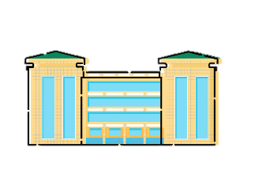

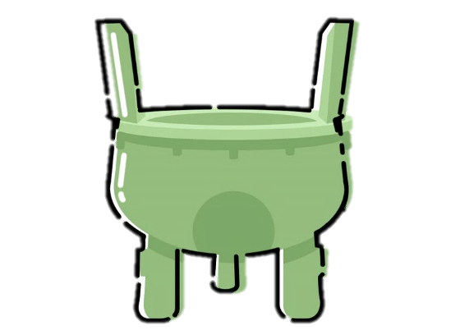

目 录
CONTENTS
绪论
研究思路与方法
关键技术与实践难点
研究成果与应用
相关建议与论文总结
选题背景
研究意义
国内外相关研究综述
理论基础与文献综述
主要贡献与创新
研究思路
研究方法
研究方案可行性说明
关键技术
实践难点
市场调研分析
案例对比分析
研究目标
成果形式
应用前景
问题评估
相关对策
研究总结
成绩与思考

Slide 3
01
绪论
选题背景
研究意义
国内外相关研究综述
理论基础与文献综述
主要贡献与创新

Slide 4
选题背景
BACKGROUND
01
标题文字添加
西北大学（Northwest University），简称“西大”，始建于1902年，由清末光绪皇帝御笔朱批设立 ，坐落于古都西安，是国家教育部与陕西省人民政府共建的综合性全国重点大学 ，位列国家“211工程”、首批国家“双一流”世界一流学科建设高校。

Slide 5
选题背景
BACKGROUND
标题文字添加
02
西北大学（Northwest University），简称“西大”，始建于1902年，由清末光绪皇帝御笔朱批设立 ，坐落于古都西安，是国家教育部与陕西省人民政府共建的综合性全国重点大学 ，位列国家“211工程”、首批国家“双一流”世界一流学科建设高校。

Slide 6
选题背景
BACKGROUND
03
标题文字添加
西北大学（Northwest University），简称“西大”，始建于1902年，由清末光绪皇帝御笔朱批设立 ，坐落于古都西安，是国家教育部与陕西省人民政府共建的综合性全国重点大学 ，位列国家“211工程”、首批国家“双一流”世界一流学科建设高校。

Slide 7
选题背景
BACKGROUND
04
标题文字添加
西北大学（Northwest University），简称“西大”，始建于1902年，由清末光绪皇帝御笔朱批设立 ，坐落于古都西安，是国家教育部与陕西省人民政府共建的综合性全国重点大学 ，位列国家“211工程”、首批国家“双一流”世界一流学科建设高校。

Slide 8
研究意义
VALUE
标题文字添加
标题文字添加
西北大学，简称“西大”。 始建于1902年，由清末光绪皇帝御笔朱批设立 ，坐落于古都西安，是国家教育部与陕西省人民政府共建的综合性全国重点大学 。
西北大学，简称“西大”。 始建于1902年，由清末光绪皇帝御笔朱批设立 ，坐落于古都西安，是国家教育部与陕西省人民政府共建的综合性全国重点大学 。
标题文字添加
标题文字添加
西北大学，简称“西大”。 始建于1902年，由清末光绪皇帝御笔朱批设立 ，坐落于古都西安，是国家教育部与陕西省人民政府共建的综合性全国重点大学 。
西北大学，简称“西大”。 始建于1902年，由清末光绪皇帝御笔朱批设立 ，坐落于古都西安，是国家教育部与陕西省人民政府共建的综合性全国重点大学 。

Slide 9
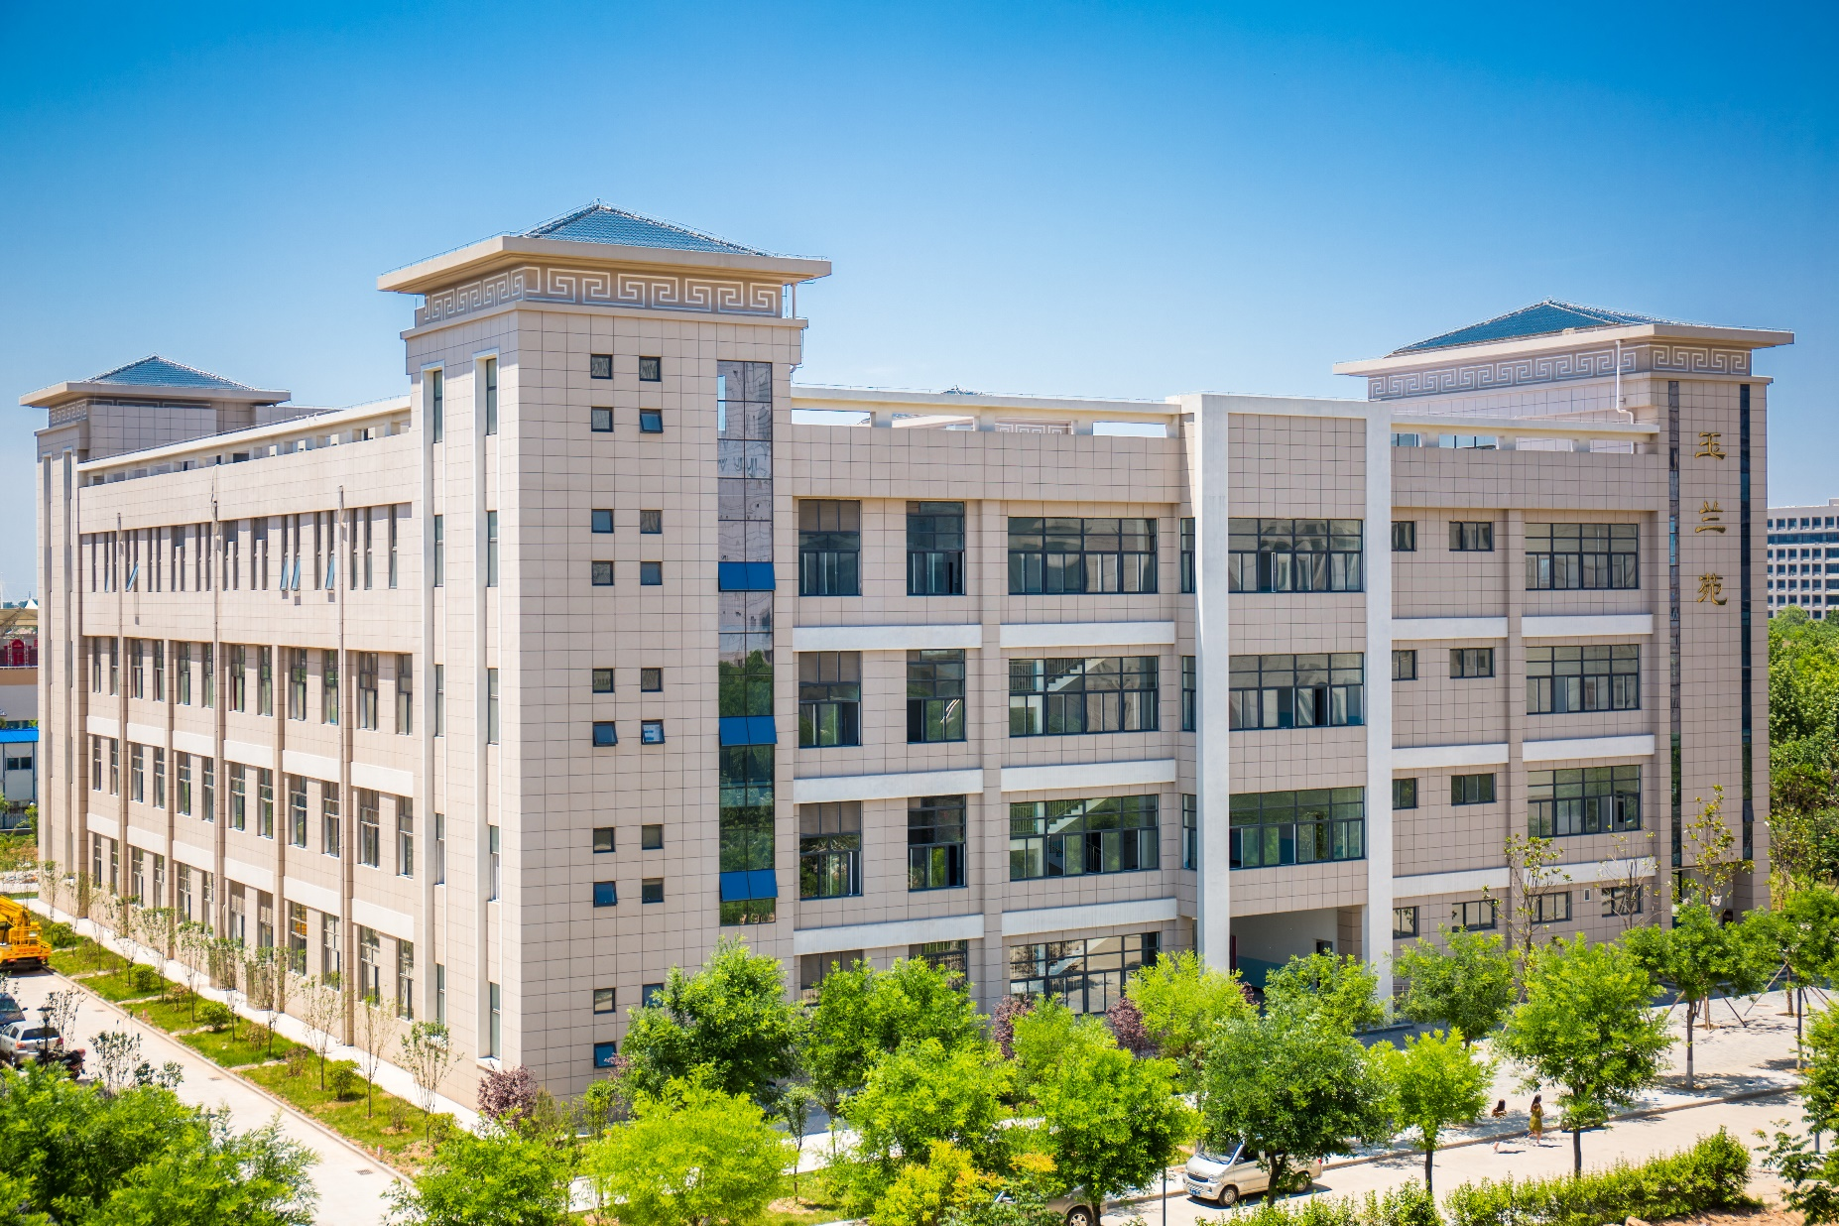
相关研究综述
RELATED RESEARCH
西北大学，简称“西大”。 始建于1902年，由清末光绪皇帝御笔朱批设立 ，坐落于古都西安，是国家教育部与陕西省人民政府共建的综合性全国重点大学 。
西北大学，简称“西大”。 始建于1902年，由清末光绪皇帝御笔朱批设立 ，坐落于古都西安，是国家教育部与陕西省人民政府共建的综合性全国重点大学 。

Slide 10
理论基础与文献综述
2018
2013
西北大学，简称“西大”。 始建于1902年，由清末光绪皇帝御笔朱批设立 ，坐落于古都西安，是国家教育部与陕西省人民政府共建的综合性全国重点大学 。
2004
西北大学，简称“西大”。 始建于1902年，由清末光绪皇帝御笔朱批设立 ，坐落于古都西安，是国家教育部与陕西省人民政府共建的综合性全国重点大学 。
1980
1998
西北大学，简称“西大”。 始建于1902年，由清末光绪皇帝御笔朱批设立 ，坐落于古都西安，是国家教育部与陕西省人民政府共建的综合性全国重点大学 。
西北大学，简称“西大”。 始建于1902年，由清末光绪皇帝御笔朱批设立 ，坐落于古都西安，是国家教育部与陕西省人民政府共建的综合性全国重点大学 。
西北大学，简称“西大”。 始建于1902年，由清末光绪皇帝御笔朱批设立 ，坐落于古都西安，是国家教育部与陕西省人民政府共建的综合性全国重点大学 。

Slide 11
主要贡献与创新
标题文字添加
标题文字添加
标题文字添加
标题文字添加
01
02
03
04
西北大学，简称“西大”。 始建于1902年，由清末光绪皇帝御笔朱批.
西北大学，简称“西大”。 始建于1902年，由清末光绪皇帝御笔朱批.
西北大学，简称“西大”。 始建于1902年，由清末光绪皇帝御笔朱批.
西北大学，简称“西大”。 始建于1902年，由清末光绪皇帝御笔朱批.

Slide 12
02
研究思路与方法
研究思路
研究方法
研究方案可行性说明

Slide 13
研究思路
标题文字添加
标题文字添加
西北大学，简称“西大”。 始建于1902年，由清末光绪皇帝御笔朱批设立 ，坐落于古都西安。
西北大学，简称“西大”。 始建于1902年，由清末光绪皇帝御笔朱批设立 ，坐落于古都西安。
标题文字添加
标题文字添加
标题文字添加
西北大学，简称“西大”。 始建于1902年，由清末光绪皇帝御笔朱批设立 ，坐落于古都西安，是国家教育部与陕西省人民政府共建的综合性全国重点大学 。
西北大学，简称“西大”。 始建于1902年，由清末光绪皇帝御笔朱批设立 ，坐落于古都西安，是国家教育部与陕西省人民政府共建的综合性全国重点大学 。
西北大学，简称“西大”。 始建于1902年，由清末光绪皇帝御笔朱批设立 ，坐落于古都西安，是国家教育部与陕西省人民政府共建的综合性全国重点大学 。

Slide 14
研究方法
01
02
03
04
西北大学，简称“西大”。 始建于1902年，由清末光绪皇帝御笔朱批.
西北大学，简称“西大”。 始建于1902年，由清末光绪皇帝御笔朱批.
西北大学，简称“西大”。 始建于1902年，由清末光绪皇帝御笔朱批.
西北大学，简称“西大”。 始建于1902年，由清末光绪皇帝御笔朱批.

Slide 15
研究可行性分析
20%
标题文字添加
标题文字添加
西北大学，简称“西大”。 始建于1902年，由清末光绪皇帝御笔朱批设立 ，坐落于古都西安，是国家教育部与陕西省人民政府共建的综合性全国重点大学 。
15%
西北大学，简称“西大”。 始建于1902年，由清末光绪皇帝御笔朱批设立 ，坐落于古都西安，是国家教育部与陕西省人民政府共建的综合性全国重点大学 。
TOPIC HEADER HERE
We have many PowerPoint templates that has been specifically designed.
25%
标题文字添加
标题文字添加
西北大学，简称“西大”。 始建于1902年，由清末光绪皇帝御笔朱批设立 ，坐落于古都西安，是国家教育部与陕西省人民政府共建的综合性全国重点大学 。
西北大学，简称“西大”。 始建于1902年，由清末光绪皇帝御笔朱批设立 ，坐落于古都西安，是国家教育部与陕西省人民政府共建的综合性全国重点大学 。
40%

Slide 16
03
关键技术与实践难点
关键技术
实践难点
市场调研分析
案例对比分析

Slide 17
关键技术
标题文字添加
01
西北大学，简称“西大”。 始建于1902年，由清末光绪皇帝御笔朱批设立 ，坐落于古都西安 。
标题文字添加
02
西北大学，简称“西大”。 始建于1902年，由清末光绪皇帝御笔朱批设立 ，坐落于古都西安。
标题文字添加
03
西北大学，简称“西大”。 始建于1902年，由清末光绪皇帝御笔朱批设立 ，坐落于古都西安。
标题文字添加
04
西北大学，简称“西大”。 始建于1902年，由清末光绪皇帝御笔朱批设立 ，坐落于古都西安。

Slide 18
实践难点
01
03
Option 03
西北大学，简称“西大”。 始建于1902年，由清末光绪皇帝御笔朱批设立 ，坐落于古都西安，是国家教育部与陕西省人民政府共建的综合性全国重点大学 。
Option 04
西北大学，简称“西大”。 始建于1902年，由清末光绪皇帝御笔朱批设立 ，坐落于古都西安，是国家教育部与陕西省人民政府共建的综合性全国重点大学 。
02
04
Option 01
西北大学，简称“西大”。 始建于1902年，由清末光绪皇帝御笔朱批设立 ，坐落于古都西安，是国家教育部与陕西省人民政府共建的综合性全国重点大学 。
西北大学，简称“西大”。 始建于1902年，由清末光绪皇帝御笔朱批设立 ，坐落于古都西安，是国家教育部与陕西省人民政府共建的综合性全国重点大学 。
Option 02

Slide 19
市场调研分析
A
B
标题文字添加
C
D
西北大学（Northwest University），简称“西大”，始建于1902年，由清末光绪皇帝御笔朱批设立 ，坐落于古都西安，是国家教育部与陕西省人民政府共建的综合性全国重点大学 ，位列国家“211工程”、首批国家“双一流”世界一流学科建设高校。

Slide 20
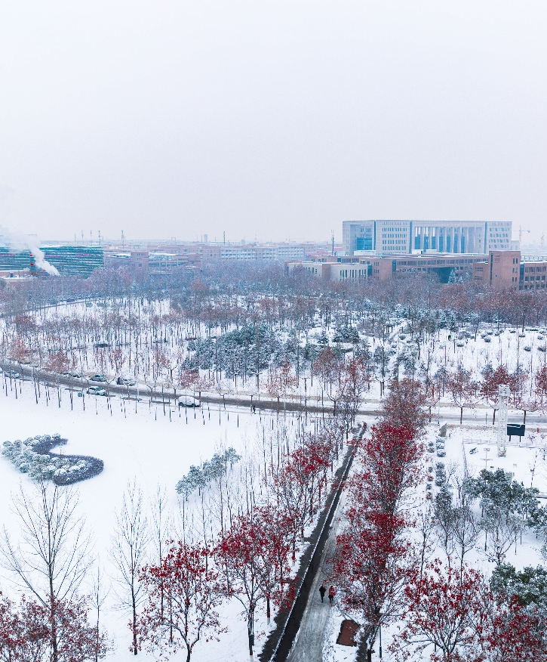
案例对比分析
标题文字添加
标题文字添加
西北大学，简称“西大”。 始建于1902年，由清末光绪皇帝御笔朱批.
西北大学，简称“西大”。 始建于1902年，由清末光绪皇帝御笔朱批.

Slide 21
04
研究成果与应用
研究目标
成果形式
应用前景

Slide 22
研究目标
标题文字添加
标题文字添加
标题文字添加
标题文字添加
西北大学，简称“西大”。 始建于1902年，由清末光绪皇帝御笔朱批设立 ，坐落于古都西安，是国家教育部与陕西省人民政府共建的综合性全国重点大学 。
西北大学，简称“西大”。 始建于1902年，由清末光绪皇帝御笔朱批设立 ，坐落于古都西安，是国家教育部与陕西省人民政府共建的综合性全国重点大学 。
西北大学，简称“西大”。 始建于1902年，由清末光绪皇帝御笔朱批设立 ，坐落于古都西安，是国家教育部与陕西省人民政府共建的综合性全国重点大学 。
西北大学，简称“西大”。 始建于1902年，由清末光绪皇帝御笔朱批设立 ，坐落于古都西安，是国家教育部与陕西省人民政府共建的综合性全国重点大学 。

Slide 23
成果形势
02
Option here
01 标题文字添加
03
Option here
03 标题文字添加
西北大学，简称“西大”。 始建于1902年，由清末光绪皇帝御笔朱批设立 ，坐落于古都西安，是国家教育部与陕西省人民政府共建的综合性全国重点大学 。
01
Option here
西北大学，简称“西大”。 始建于1902年，由清末光绪皇帝御笔朱批设立 ，坐落于古都西安，是国家教育部与陕西省人民政府共建的综合性全国重点大学 。
04
Option here
02 标题文字添加
04 标题文字添加
西北大学，简称“西大”。 始建于1902年，由清末光绪皇帝御笔朱批设立 ，坐落于古都西安，是国家教育部与陕西省人民政府共建的综合性全国重点大学 。
西北大学，简称“西大”。 始建于1902年，由清末光绪皇帝御笔朱批设立 ，坐落于古都西安，是国家教育部与陕西省人民政府共建的综合性全国重点大学 。

Slide 24
应用前景
Subtitle Example
Subtitle Example
标题
西北大学，简称“西大”。 始建于1902年，由清末光绪皇帝御笔朱批设立 ，坐落于古都西安，是国家教育部与陕西省人民政府共建的综合性全国重点大学 。
Subtitle Example
标题
西北大学，简称“西大”。 始建于1902年，由清末光绪皇帝御笔朱批设立 ，坐落于古都西安，是国家教育部与陕西省人民政府共建的综合性全国重点大学 。
标题
西北大学，简称“西大”。 始建于1902年，由清末光绪皇帝御笔朱批设立 ，坐落于古都西安，是国家教育部与陕西省人民政府共建的综合性全国重点大学 。

Slide 25
05
相关建议与论文总结
问题评估
相关对策
研究总结
成绩与思考

Slide 26
问题评估
标题文字添加
标题文字添加
西北大学，简称“西大”。 始建于1902年，由清末光绪皇帝御笔朱批设立 ，坐落于古都西安，是国家教育部与陕西省人民政府共建的综合性全国重点大学 。
西北大学，简称“西大”。 始建于1902年，由清末光绪皇帝御笔朱批设立 ，坐落于古都西安，是国家教育部与陕西省人民政府共建的综合性全国重点大学 。
标题文字添加
标题文字添加
西北大学，简称“西大”。 始建于1902年，由清末光绪皇帝御笔朱批设立 ，坐落于古都西安，是国家教育部与陕西省人民政府共建的综合性全国重点大学 。
西北大学，简称“西大”。 始建于1902年，由清末光绪皇帝御笔朱批设立 ，坐落于古都西安，是国家教育部与陕西省人民政府共建的综合性全国重点大学 。

Slide 27
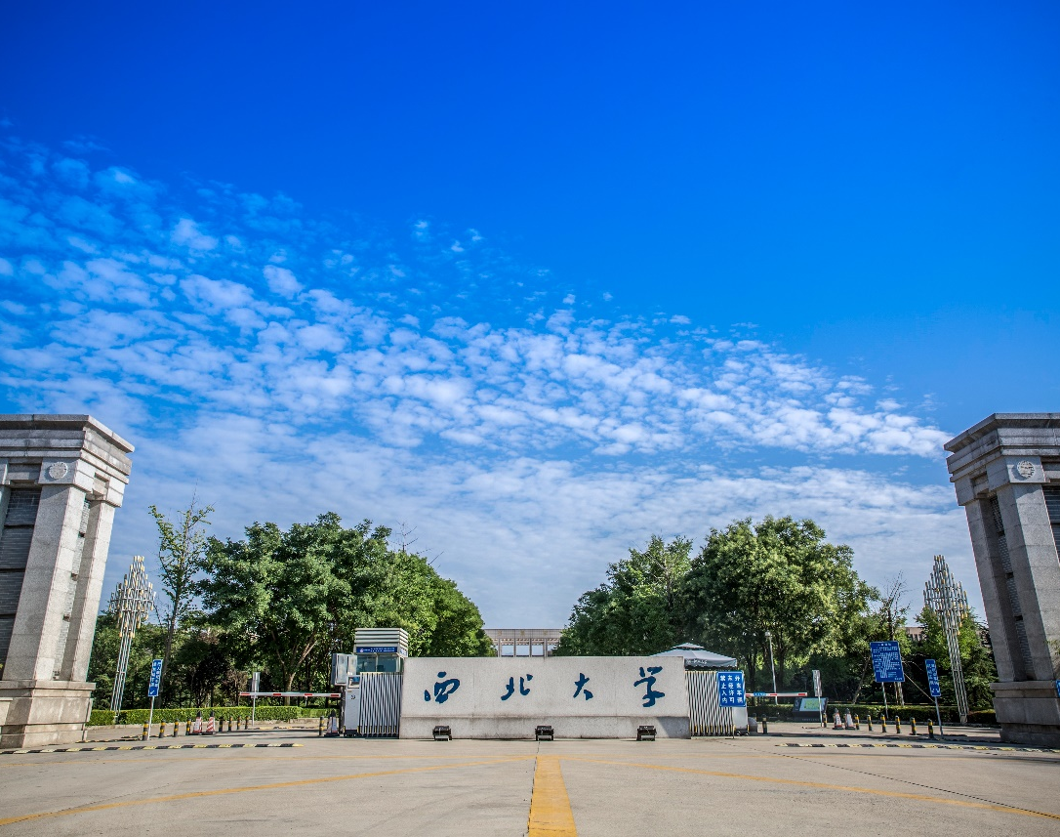
相关对策
标题文字添加
西北大学，简称“西大”。 始建于1902年，由清末光绪皇帝御笔朱批设立 ，坐落于古都西安。
标题文字添加
西北大学，简称“西大”。 始建于1902年，由清末光绪皇帝御笔朱批设立 ，坐落于古都西安。
标题文字添加
西北大学，简称“西大”。 始建于1902年，由清末光绪皇帝御笔朱批设立 ，坐落于古都西安。
西北大学，简称“西大”。 始建于1902年，由清末光绪皇帝御笔朱批设立 ，坐落于古都西安。

Slide 28
相关对策
01
西北大学，简称“西大”。 始建于1902年，由清末光绪皇帝御笔朱批设立 ，坐落于古都西安
04
西北大学，简称“西大”。 始建于1902年，由清末光绪皇帝御笔朱批设立 ，坐落于古都西安
05
西北大学，简称“西大”。 始建于1902年，由清末光绪皇帝御笔朱批设立 ，坐落于古都西安
02
西北大学，简称“西大”。 始建于1902年，由清末光绪皇帝御笔朱批设立 ，坐落于古都西安
06
西北大学，简称“西大”。 始建于1902年，由清末光绪皇帝御笔朱批设立 ，坐落于古都西安

Slide 29
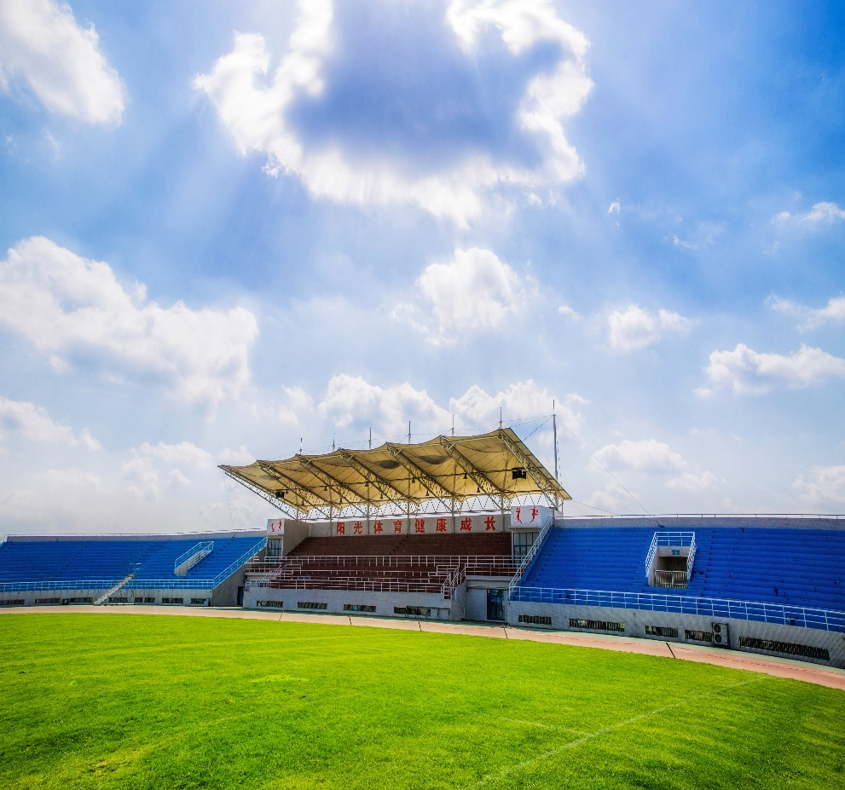
研究总结
标题文字添加
西北大学（Northwest University），简称“西大”，始建于1902年，由清末光绪皇帝御笔朱批设立 ，坐落于古都西安，是国家教育部与陕西省人民政府共建的综合性全国重点大学 ，位列国家“211工程”、首批国家“双一流”世界一流学科建设高校。
西北大学（Northwest University），简称“西大”，始建于1902年，由清末光绪皇帝御笔朱批设立 ，坐落于古都西安，是国家教育部与陕西省人民政府共建的综合性全国重点大学 ，位列国家“211工程”、首批国家“双一流”世界一流学科建设高校。

Slide 30
成绩与思考
标题文字添加
标题文字添加
西北大学（Northwest University），简称“西大”，始建于1902年，由清末光绪皇帝御笔朱批设立 ，坐落于古都西安。
西北大学（Northwest University），简称“西大”，始建于1902年，由清末光绪皇帝御笔朱批设立 ，坐落于古都西安。
标题文字添加
标题文字添加
西北大学（Northwest University），简称“西大”，始建于1902年，由清末光绪皇帝御笔朱批设立 ，坐落于古都西安。
西北大学（Northwest University），简称“西大”，始建于1902年，由清末光绪皇帝御笔朱批设立 ，坐落于古都西安。

Slide 31
敬请各位老师批评指正
TAHNK YOU FOR WATCHING
指导老师：xxxxx
答辩人：xxxxxx

